Slide 1
Kostka Rubika
Mikołaj Gołuński
Dariusz Kotas

Slide 2
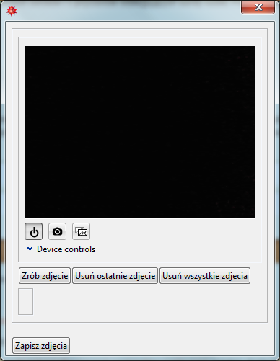
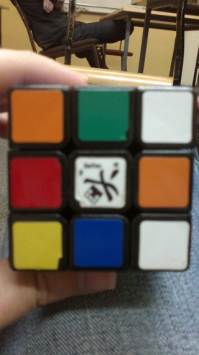
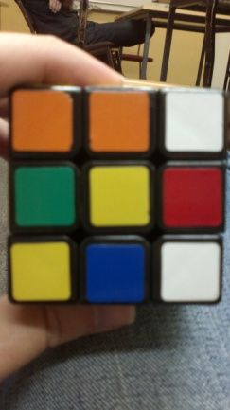
Uzyskanie danych dla kostki
Obraz z kamerki internetowej
Wbudowana obsługa kamerki
Wcześniej przygotowane zdjęcia
Wczytanie plików .jpg
Losowo generowana kostka
Losowa permutacja grupy kostki

Slide 3
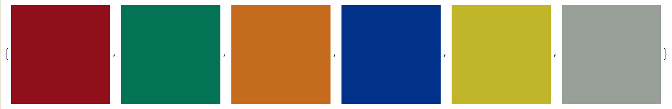
Obróbka obrazów
Znalezienie kolorów środków
Dopasowanie reszty pól do tych kolorów
Przekształcenie kolorów na symbole

Slide 4
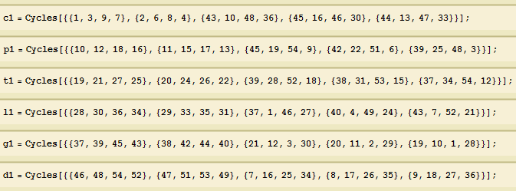
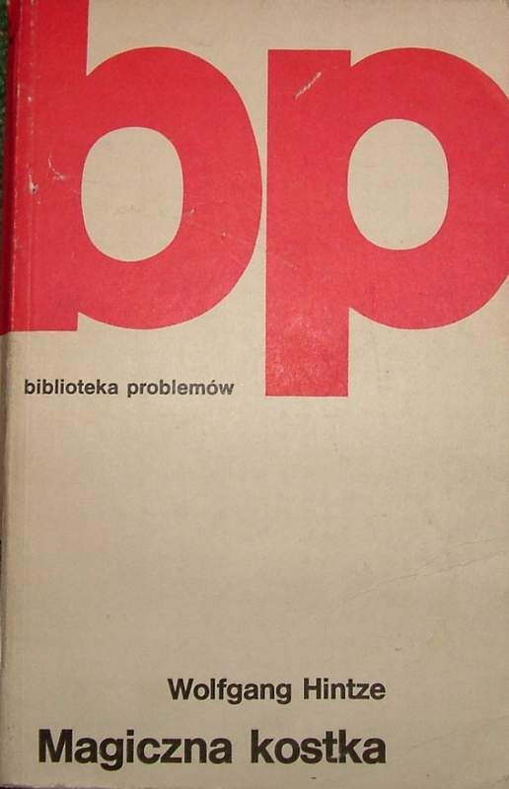
Rozwiązanie kostki
Definicja ruchów i przekształceń
Algorytm rozwiązania przyjazny dla człowieka (wysoce nieoptymalny)

Slide 5
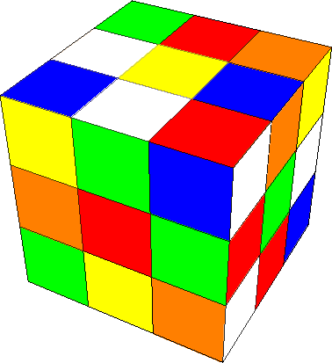
Wizualizacja
Problemy:
3 możliwe obroty dla każdego pola
30 pól ma „stałych” sąsiadów
kostka powinna pamiętać, że została obrócona
wszystko powinno się ruszać

Slide 6
Wizualizacja
Przyjęte rozwiązania:
Każde pole porusza się osobno
Pola mają inną postać podczas obrotu i w spoczynku
Kostka obrotów i kostka widoczna
Każdy obrót ma trzy fazy:
Zmiana pól stacjonarnych na ruchome
Powolny obrót ruchomych pól w zadanym kierunku (animacja)
Wyzerowanie kąta obrotu i przypisanie nowych pozycji do pól

Slide 7
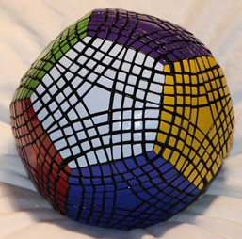
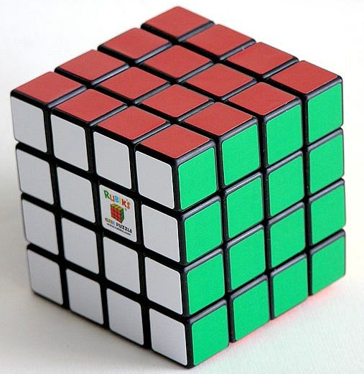
Dziękujemy za uwagę

